Slide 1

Форматирование текстовых файлов
по госту СТО 1.701-2010

Slide 2
Цель и задачи
РАЗРАБОТАТЬ НА С++ ПРИЛОЖЕНИЕ ДЛЯ ПК, ФОРМАТИРУЕЩЕЕ ФАЙЛЫ ПО ГОСТУ СТО 1.701-2010.
Для этого нужно:
Написание клиентской части;
Создание серверной части;
Создание функций обработки файла;
Презентация и документация.

Slide 3

!Инструкция!
5 шагов и готово:
Загрузить файл;
Заполнить форму;
Заполнить список литературы;
Нажать на кнопочку;
Готово! Файл обработан.

Slide 4

Стек разработки
Frontend

Slide 5
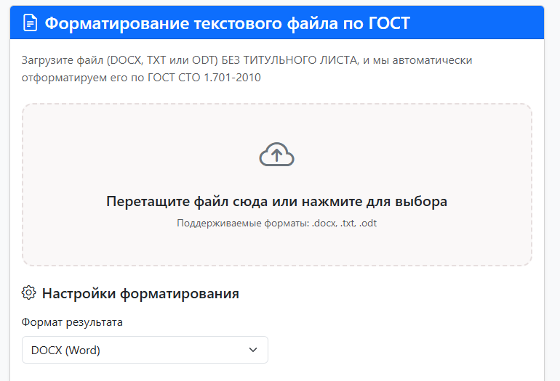
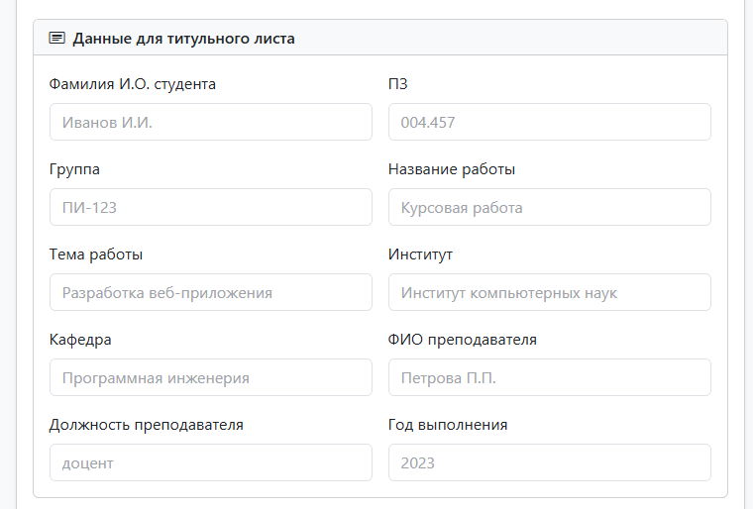
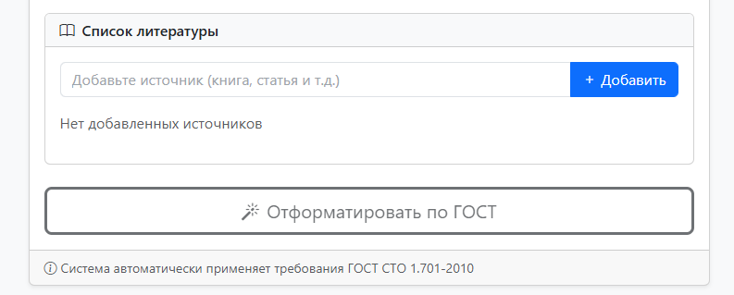
frontend
Веб-интерфейс – удобство и красота! Клиентская часть разработана на java script, для удобства разбита на компоненты с помощью react cdn, для стилизации использованы bootstrap5 и css.

Slide 6
Стек разработки
Backend

Slide 7
Backend
Сервер
Основные функции
Язык разработки С++;
Сторонние библиотеки: cpp-httplib, json;
Через ручку (http://localhost:8080) создается связь с веб-интерфейсом;
Ловит req, подгоняет под нужный формат полученные данные и возвращает res (готовый файл).
Язык разработки С++;
Сторонние библиотеки: tinyxml2, minizip;
Обработка текста по ГОСТУ СТО 1.701-2010.

Slide 8

Спасибо за внимание!

